Slide 1
6to Taller – Resiliencia durante tiempos de crisis
Día 3: Construyendo nodos para el futuro
4 Noviembre 2020

Slide 2
Instrucciones
Objetivo: Trabajar con tu equipo para completar el perfil del nodo. Al final de la sesión, presentarán los resultados en plenaria.
Instrucciones: Cada grupo tiene 40 minutos para completar el perfil del nodo. Usarán una presentación de Google para tomar notas. Sugerimos pasar 10-15 minutos trabajando juntos en el paso 1, luego avancen en los siguientes pasos descritos más abajo. Recibirán un mensaje cuando hayan queden 15 y 5 minutos.
Paso 1: Lluvia de ideas y oportunidades en este tema
Paso 2: Vision del Nodo
Paso 3: Objetivos del nodo
Paso 4: Acciones
Paso 5: ¿Cual es el nombre de su nodo?

Slide 3
Nodos
 | Nodo | Nombres
 | Nodo 1: Peces olvidados | Daniela Cajas, Ricardo Alvarez, Oscar Espinoza, Layla Osman
 | Nodo 2: Moluscos | Carlos Veloso, Wolfgang Stotz, Almendra Mendoza
 | Nodo 3: Macroalgas | Nicole Maturana, Griselda Ilabel, Nina Pardo
 | Nodo 4: Transferencia tecnologica | Armando Rosson, Samuel Amorros
 | Nodo 5: Mujeres en Pesquerías artesanales | Meyling Tang, Marcela Gallegos, Maria Alejandra Pinto, Layla Osman
 | Nodo 6: Cadena de valor | Rodrigo Polanco, Claudio Barrientos, Sergio Palma
 | Nodo 7: Crustáceos | Claudio Pichaud, Belen Guarda, Julio Chamorro, Josefa Pino-Aguilera, Alejandro Karstegl Grecia Galindo
 | Nodo 8: Incubadora de líderes | Erica Cunningham, Nancy Barahona, Marco Ide, Patricio Merino Santander

Slide 4
Nodo 1: Peces olvidados
Lluvia de ideas (¿Cuales son los desafíos u oportunidades?: Desafíos: Mayores estudios o levantamiento de información bajo un enfoque ecosistémico, visibilizarlos a nivel administrativo y a nivel de la sociedad, financiamiento para investigación, generar un mapeo o bitácora de las especies olvidadas existentes Oportunidades: Pioneros en generar la información de este tipo de peces, muchos de ellos pertenecen a una categoría denominada “pesca fina” lo que permite mejorar precios y fomentar su llegada a más público, generar un documento base de lo que se necesita para hacer un manejo de los recursos
Visión (¿Que pasaria si este nodo es exitoso en pesquerías de pequeña escala?; escriban una o dos frases): Estableceríamos un régimen de manejo ecosistémico para los peces olvidados, ya sea a nivel de caletas o a un nivel ecorregional
Objetivos (¿Que quiere lograr este nodo? Pueden enumerar una lista de objetivos para el primer año y otros a largo plazo de 5 años): Identificar o hacer un listado de peces olvidados por macrozonas pesqueras o ecorregiones Elaborar una estrategia de trabajo del nodo para el manejo ecosistémico de los peces olvidados Potenciar el consumo humano de los peces olvidados a nivel nacional

Slide 5
Nodo 1: Peces olvidados
Acciones: Generar al menos cuatro encuentros del nodo durante el año (uno por macrozona) Elaborar un listado de peces olvidados con el apoyo de los pescadores de la red, academia, instituciones públicas y EDF
Nombre del nodo: RECUPERANDO LA MEMORIA DE LOS PECES OLVIDADOS

Slide 6
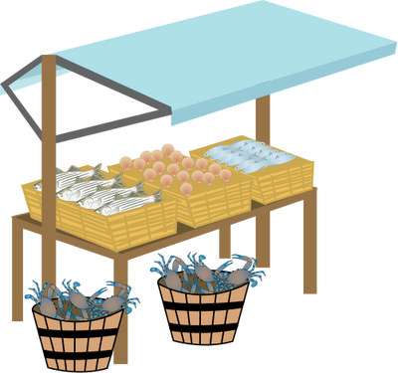
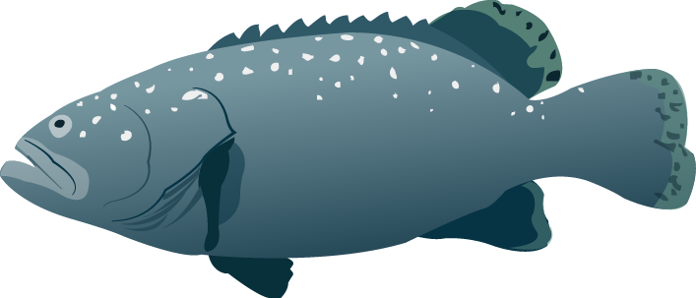
Nodo 1: Peces olvidados

Slide 7
Moluscos
Carlos, Wolfgang, Almendra

Slide 8
Nodo 2: Moluscos (2 de 2)
Lluvia de ideas (¿Cuales son los desafíos u oportunidades?: -Pesquerías de “cachureo” Tienen alto valor nutricional, pero algunos bajo precio. Pocos datos científicos de algunas pesquerías, pocos datos estadísticos. Necesidad de formalización Necesidad de difusión +Almejas, navajuelas, navajas, locos: Pesquerías de alto volumen, que tienen planes de manejo Mayormente industrial y de exportación (genera una brecha de valor muy alta) Incorporarlas al mercado nacional Desafíos: El nodo debería incluir pescadores que puedan compartir los desafíos y el potencial de esta actividad •Transparentar la actividad para evaluar la forma de formalización (diseño de normativa para organizar la actividad y simplificar procesos). •Dificultad de los pescadores artesanales para mantener la operatividad de una planta, lo que los lleva a la informalidad al momento de vender su producto. •Entregarlo a una planta industrial que les paga un precio muy bajo por su producto.
Vision (¿Que pasaria si este nodo es exitoso en pesquerías de pequeña escala?; escriban una o dos frases): •Tener una Red de mariscadores trabajando para visibilizar, valorizar y formalizar el consumo de mariscos a nivel nacional (local). •Contar con buena información sobre todas las pesquerías de mariscos.
Objetivos (¿Que quiere lograr este nodo? Pueden enumerar una lista de objetivos para el primer año y otros a largo plazo de 5 años): •Invitar a pescadores a ser parte del nodo. •Realizar un diagnostico conjunto, integrando la visión de los pescadores. •Organizar el nodo

Slide 9
Nodo 2: Moluscos (2 de 2)
Acciones (Hagan una lista y describan algunas acciones iniciales para que tu nodo tenga progreso en el año): •Realizar la invitación a los pescadores de la red y pescadores que no forman parte de la red, pero que son claves para esta pesquerías, a formar parte del nodo. •Hacer un taller de trabajo con todos los participantes para hacer un diagnostico y organizar las actividades del nodo.
Nombre del nodo (Elijan un nombre): Mariscadores unidos!!!

Slide 10
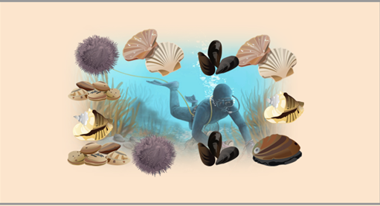
Nodo 2: Moluscos

Slide 11
Nodo 3: Macroalgas (2 de 2)
Lluvia de ideas (¿Cuales son los desafíos u oportunidades?: Objetivo del Nodo: Proteger Y Difundir/educar Aumentar consumo humano de algas Huiro negro ,Huiro Palo, Huiro Flotador. Diferenciar algas de consumo humano y las algas de exportación masiva Tres aristas del problema: Algas sobreexplotdas,dar a conocer su estado ,y administración y manejo, difusión más óptima Actualmente hay cooperativas de mujeres que trabajan con algas Lessonia Priorización de mercados y consumos locales que deben mejores precios (no solo venta por volumen a mercado asiatico) Artes inadeacados para extraer las macroalgas Desaparición de los kelp y su impacto en las playas No es solo súper alimento, también su impacto en el ecosistema (reproducción, captura de CO2, por ejemplo) Retos: Protección y Educación ambiental (Difusión óptima afuera del sector algero) Oportunidades: Difundir los beneficios de la algas temas de manejo, Captura de CO2, Negocios Ecosistémicos Educación de comunidades costeras y consumidor, preparación de cápsulas informativas sobre su importancia, manejo…
Vision (¿Que pasaria si este nodo es exitoso en pesquerías de pequeña escala?; escriban una o dos frases): Lograr un manejo ecosistémico de las algas para asegurar sus beneficios ecosistémicos y su conservación considerando el involucramiento de la comunidad.
Objetivos (¿Que quiere lograr este nodo? Pueden enumerar una lista de objetivos para el primer año y otros a largo plazo de 5 años): Difundir la importancia de las macroalgas en la conservación de ecosistema marino (servicios ecositémicos) Difundir los beneficios de la algas temas de manejo, Captura de CO2, Negocios Ecosistémicos, estado de conservación Educar y empoderar a las comunidades costeras

Slide 12
Nodo 3: Magroalgas (2 de 2)
Acciones (Hagan una lista y describan algunas acciones iniciales para que tu nodo tenga progreso en el año): Difusion Educacion Servicios ecosístemicos
Nombre del nodo (Elijan un nombre): Servicio ecosistémicos de los bosques de algas

Slide 13
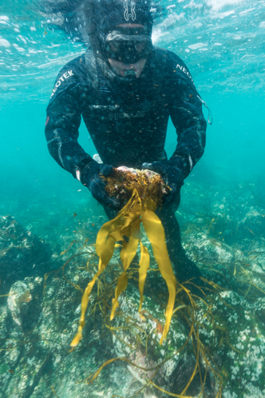
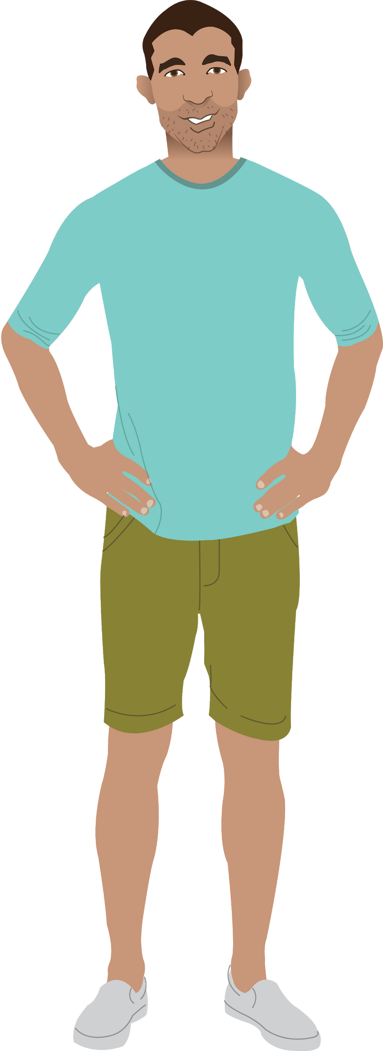
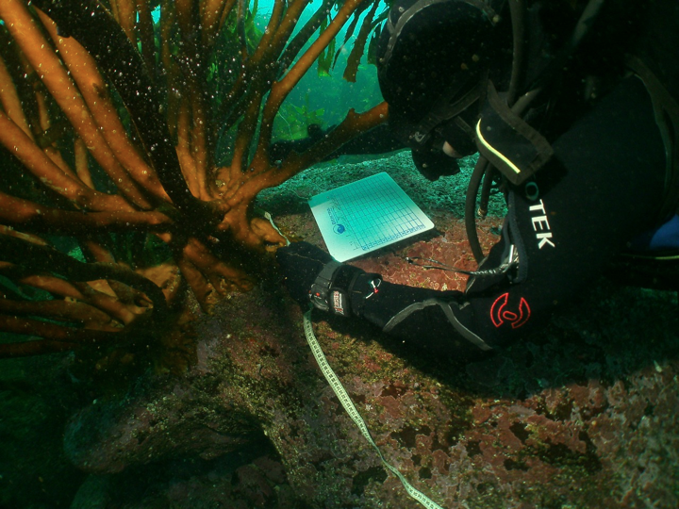
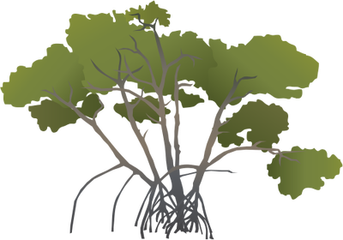
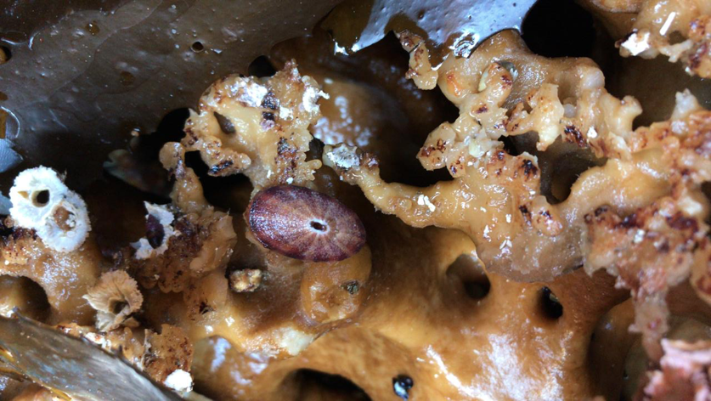
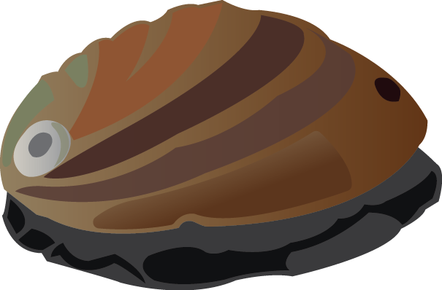
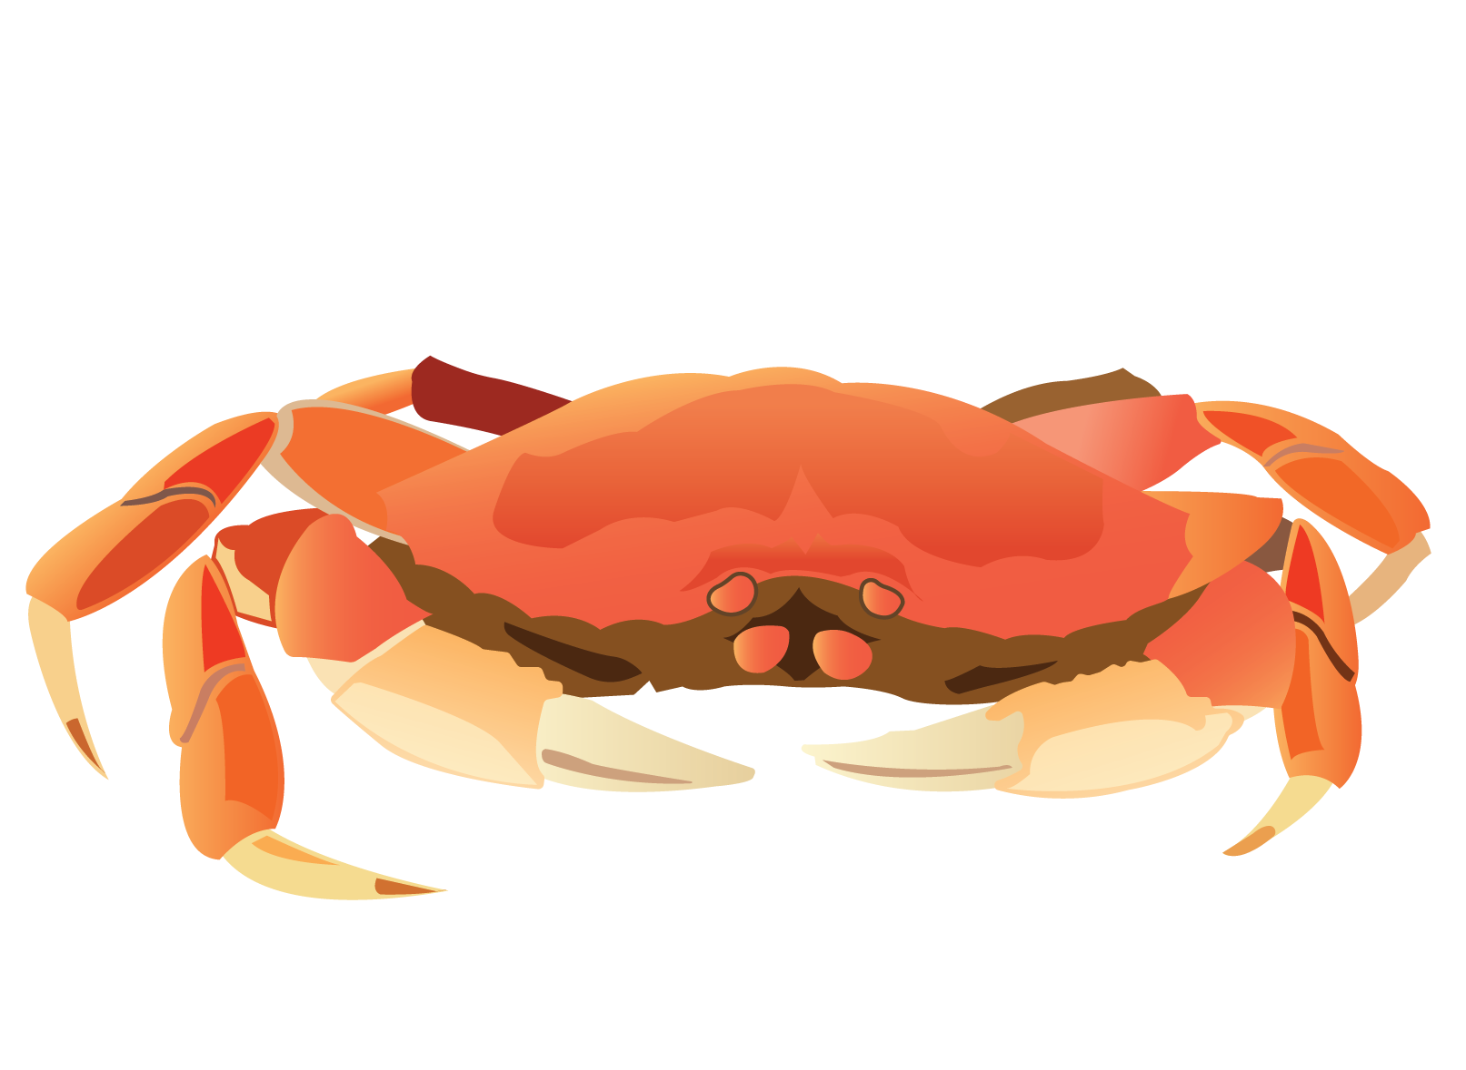
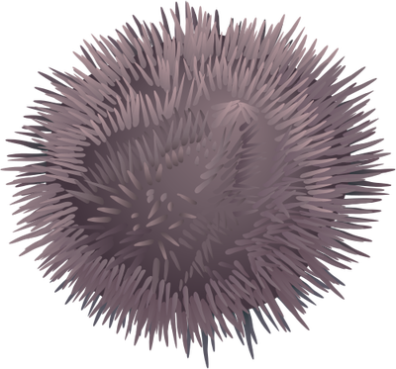
Nodo 3: Servicio ecosistémicos de los bosques de algas

Slide 14
Nodo 5: Mujeres en Pesquerías artesanales (1 de 2)
Lluvia de ideas (¿Cuales son los desafíos u oportunidades?: POTENCIAR LA PARTICIPACIÓN ACTIVA DE LAS MUJERES EN EL ÁMBITO PÚBLICO QUEBRANDO EL ESQUEMA PATRIARCAL QUE NOS HAN IMPUESTO HASTA AHORA FACILITARA GENERAR NUEVAS RELACIONES EN EL ÁMBITO PERSONAL, FAMILIAR Y SOCIAL. -Visibilizar a las mujeres y el rol que históricamente han cumplido en el sector de las pesquerías artesanales de pequeña escala. -El rol de las mujeres ha sido relevante, pero en general ha sido una extensión del rol familiar (alimentación) y comercialización a modo de apoyo al rol del proveedor, que tradicionalmente ha sido la figura masculina de la familia. -¿Porque potenciarlas como lideresas? -En toda actividad humana las mujeres constituyen la mitad de la población, se pierden capacidades al no incluirlas en todas las funciones, especialmente cuando solo se les da funciones secundarias y no participan en la toma de decisiones. -las mujeres tienen mayor poder de negociación, han generado mayores compromisos en negociaciones, créditos, grupos de trabajo, teniendo además habilidades para generar redes de apoyo que potencian su trabajo. -cuando potencias una mujer y le das trabajo, sobre el 92% de sus ingresos van a la casa, por lo tanto el trabajo de la mujer es un instrumento que te ayuda a superar pobreza y calidad de vida. - la mujer en general ha mostrado mayor preocupación por el entorno y cuidado medio ambiental, históricamente como le han atribuido el rol de criadora de los hijos e hijas, trabajando con ellas se potencia la educación de estos en este tema. Desafío: visibilizar y hacer activa o concretar la participación de las mujeres en igualdad de condiciones. Oportunidad: fuerza que ha cobrado la vindicación de los derechos de las mujeres en Chile y el mundo.
Visión (¿Que pasaria si este nodo es exitoso en pesquerías de pequeña escala?; escriban una o dos frases): Lograríamos tener una perspectiva integral de los ámbitos productivos sociales culturales de las pesquerías de pequeña escala que nos permitiria detectar brechas no evidenciadas hasta el momento y generar soluciones alternativas para superarlas (vamos a mirar con los dos ojos que esta pasando en la pesca artesanal).
Objetivos (¿Que quiere lograr este nodo? Pueden enumerar una lista de objetivos para el primer año y otros a largo plazo de 5 años): Cuantificación completa de los roles y número de mujeres en la pesca Proponer mejoras políticas públicas Proponer mujeres en cargos de líderes

Slide 15
Nodo 5: Mujeres en Pesquerías artesanales (2 de 2)
Acciones (Hagan una lista y describan algunas acciones iniciales para que tu nodo tenga progreso en el año): Webinario “Mujeres en la Pesca Artesanal” con las mujeres y colegas en la Red de Aprendizaje y organizaciones que ya están creadas. Paridad en la Red de Aprendizaje. Ocupar un piloto para estudiar el tema y ver soluciones.
Nombre del nodo (Elijan un nombre): Mujeres en la pesca artesanal

Slide 16
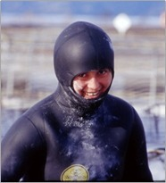
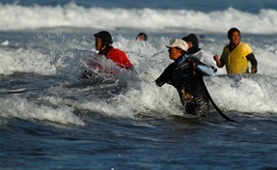
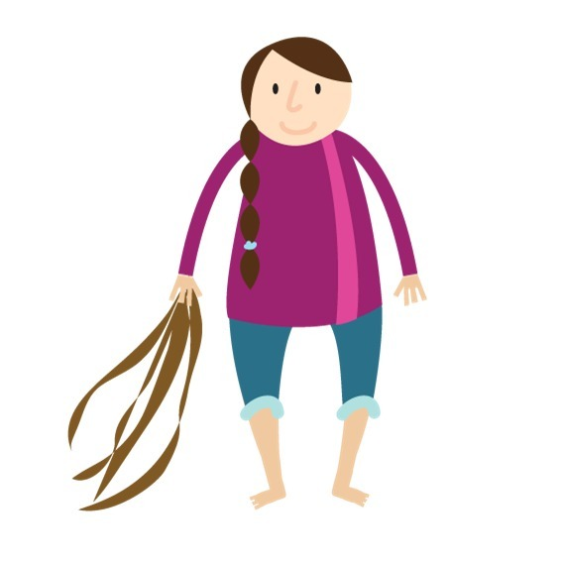
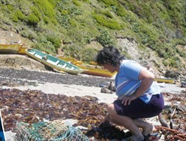
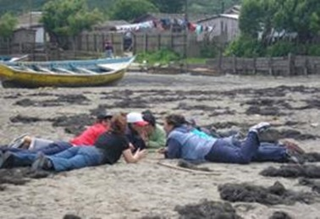

Slide 17
Nodo 5: Mujeres en Pesquerías artesanales

Slide 18
Nodo 6: Cadena de valor (1 de 2)
Lluvia de ideas (¿Cuales son los desafíos u oportunidades?: Pertenecemos al área de la producción y que estamos y debemos conectarnos /vincularnos con el productor. “Mas pescadores pudiesen conectarse con el consumidor” Disponibilidad del producto que desconecta la oferta/demanda Cómo llegamos a todos y como priorizamos a los grupos que si le interesa la pesca? Trabajar por varias lineas como AOL Relación precio/calidad Debemos entender que quiere el consumidor No confundir cadena de valor, con marketing
Visión (¿Que pasaria si este nodo es exitoso en pesquerías de pequeña escala?; escriban una o dos frases): Que exista una adecuada disponibilidad de los productos del mar para todos los ciudadanos, que cumpla con las diversas medida de administración.
Objetivos (¿Que quiere lograr este nodo? Pueden enumerar una lista de objetivos para el primer año y otros a largo plazo de 5 años): Entender las distintas cadenas y ruta de los productos. Saber qué quieren los consumidores, catastros pertinentes.

Slide 19
Nodo 6: Cadena de valor (2 de 2)
Acciones (Hagan una lista y describan algunas acciones iniciales para que tu nodo tenga progreso en el año): Entender y priorizar las distintas cadenas y ruta de los productos. Visibilizar las acciones, casos exitosos, que se han realizado. Saber qué quieren los consumidores, catastros pertinentes. Generar Proyectos pilotos.
Nombre del nodo (Elijan un nombre): Generación de valor para pesquerías artesanales

Slide 20
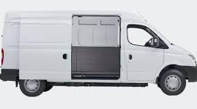
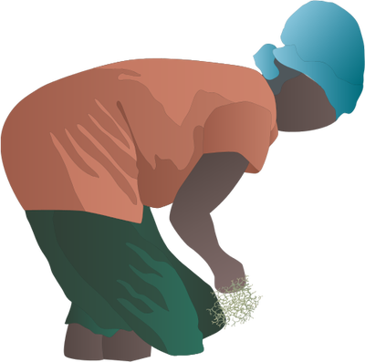
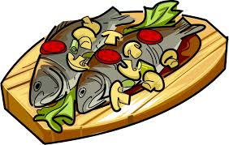
Nodo 6: Cadena de valor

Slide 21
Nodo 7: Crustáceos (1 de 2)
Lluvia de ideas (¿Cuales son los desafíos u oportunidades?:
Vision (¿Que pasaria si este nodo es exitoso en pesquerías de pequeña escala?; escriban una o dos frases): Pesquería ordenada, genera incentivos para trabajar y pesquería con pescadores contentos. Paz social Un ejemplo a seguir y replicar tanto en las pesquerías de Chile como en el mundo.
Objetivos (¿Que quiere lograr este nodo? Pueden enumerar una lista de objetivos para el primer año y otros a largo plazo de 5 años):
Ventas - Precio de primera venta y el precio final del producto
Comercio justo
Mejor valor de primera venta del producto
La mejora de la integración de la pesca (cadena de valor)
Mejora de la administración y la capacitación de las flotas
Mejorar la posición del mercado
Conocernos en las distintas pesquerías y conocer las problemáticas en común
Regulación de esfuerzos (embarcaciones, número de trampas, artes de pesca, días efectivos de pesca)
Ayuda del estado para las regulaciones establecidas
Necesidad de conocer y compartir experiencias
Bienestar social de quienes se dedican en la actividad
Bases técnicas para sostener el bienestar social y tener un ecosistema sano.
Desarrollar el enfoque ecosistémico (saber los impactos biológico pesqueras, económico y social)
Participación con los pescadores (real y concreta) e incentivos para que puedan participar
Replantear las necesidades y los canales adecuados
Primer año
Posicionar las necesidades de la pesquería en la autoridad sectorial
Contribuir a mejorar la recopilación de la información para el mejor manejo
5 años
Contribuir la integración de la pesquería en otras instancias (certificaciones y reconocimiento a nivel internacional)

Slide 22
Nodo 7: Crustáceos (2 de 2)
Acciones (Hagan una lista y describan algunas acciones iniciales para que tu nodo tenga progreso en el año): *Directorio de las pesquerías *Generar una red de contacto para compartir *Programas de difusión, comunicación e interacción con las instancias existentes *Generar reuniones de comités de crustáceos *Apoyo del trabajo de los comités *Facilitar y promover la información científica *Invitar a participar a las personas de la pesquería y la autoridad
Nombre del nodo (Elijan un nombre): Crustáceos rules!!

Slide 23
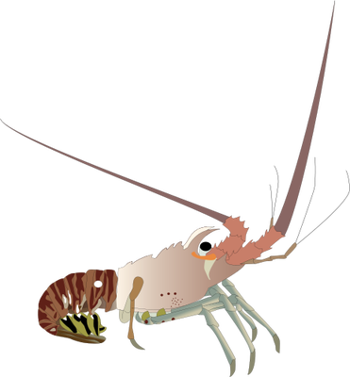
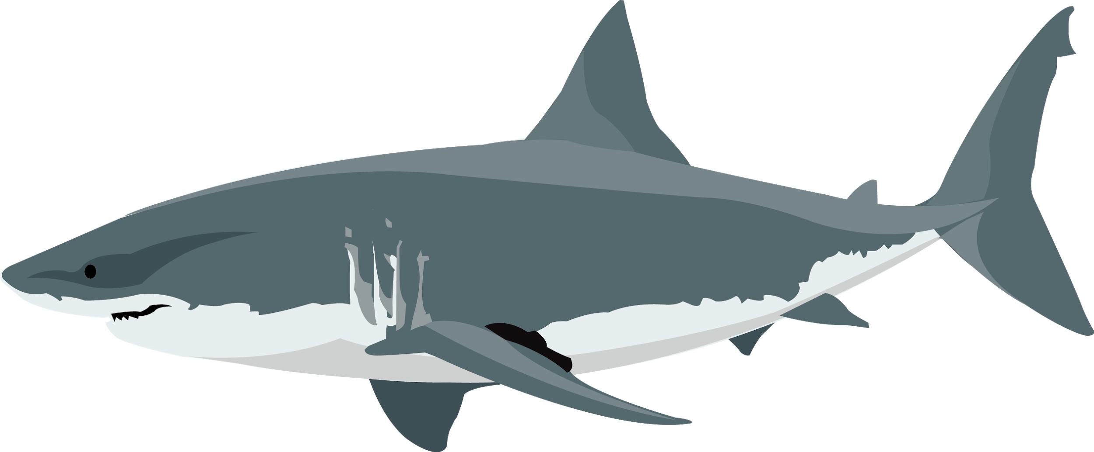
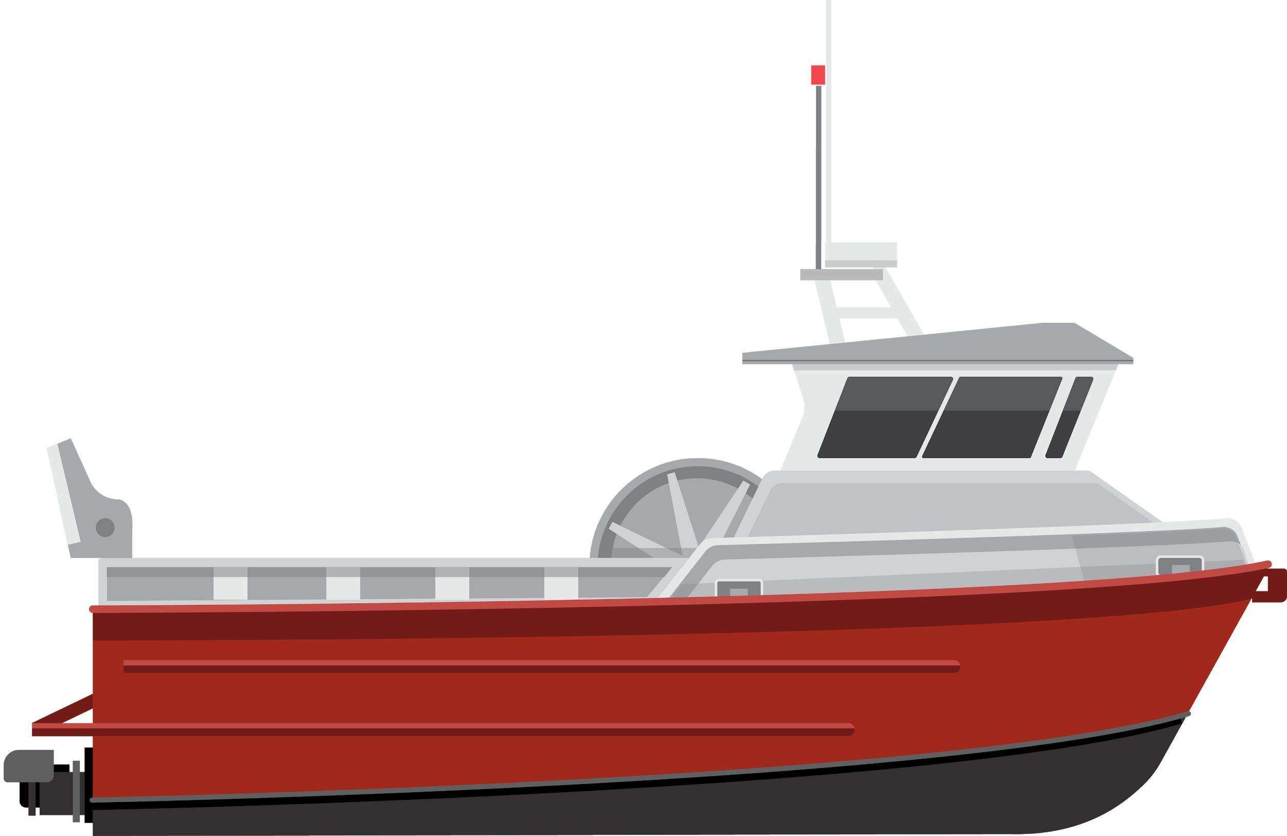
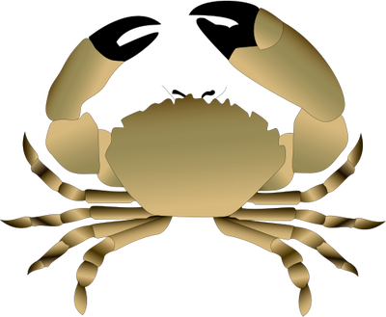
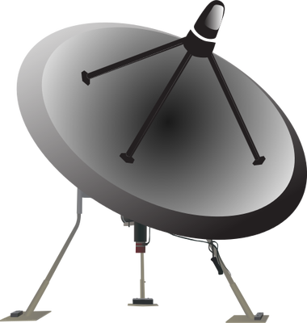
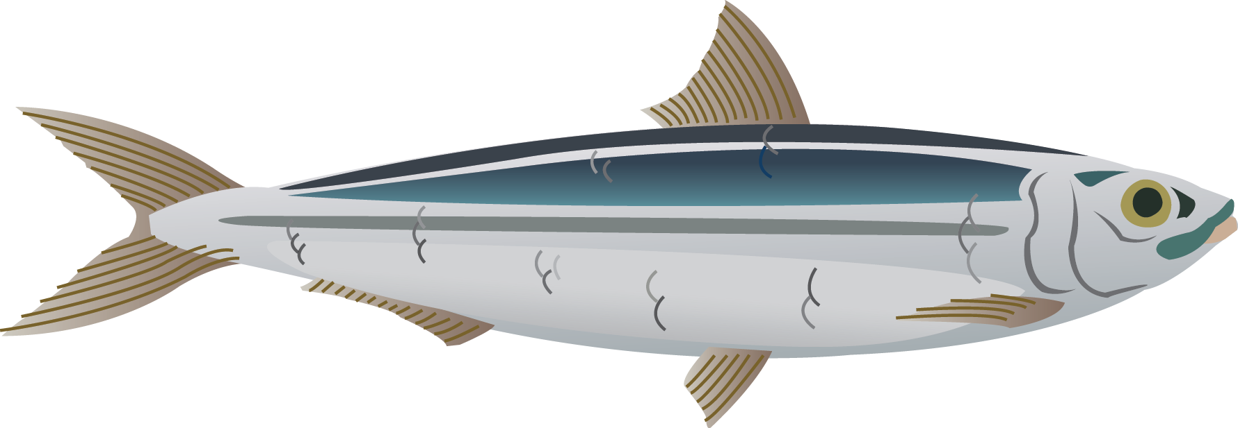
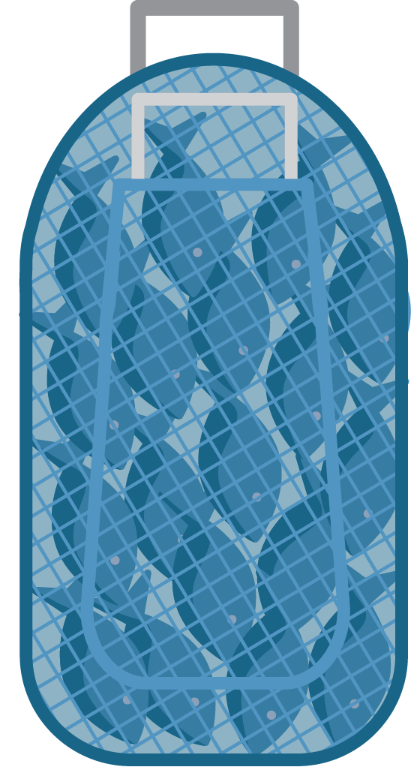
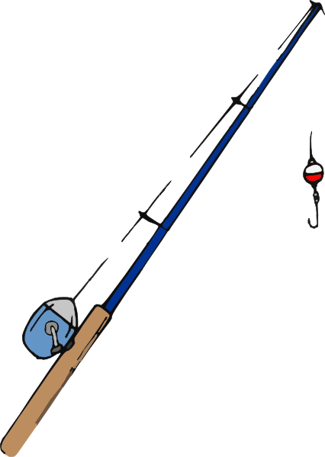
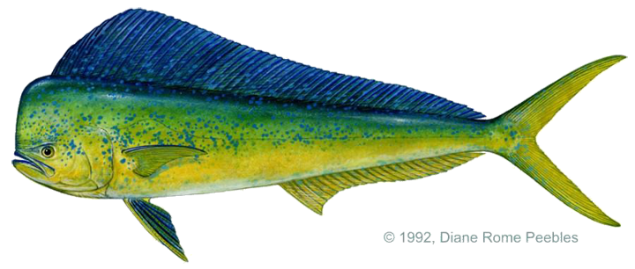
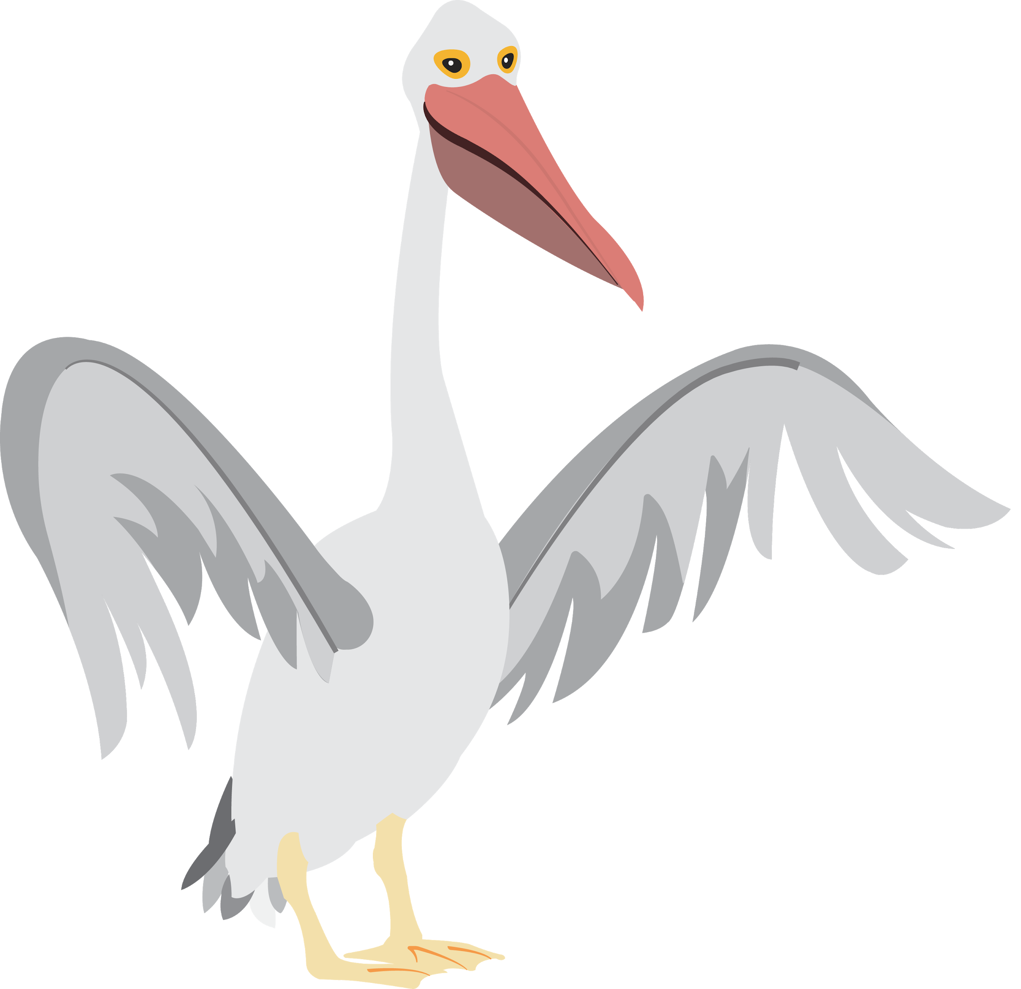
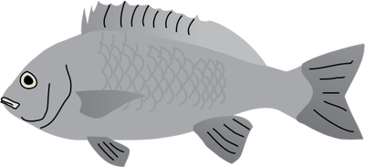
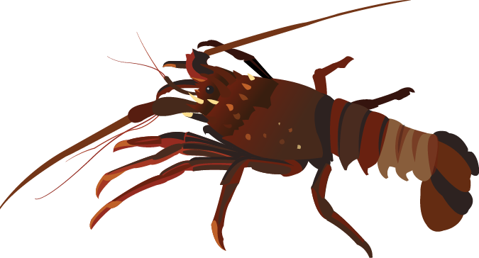
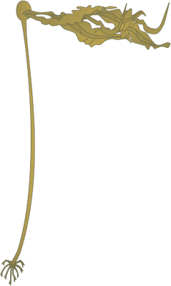
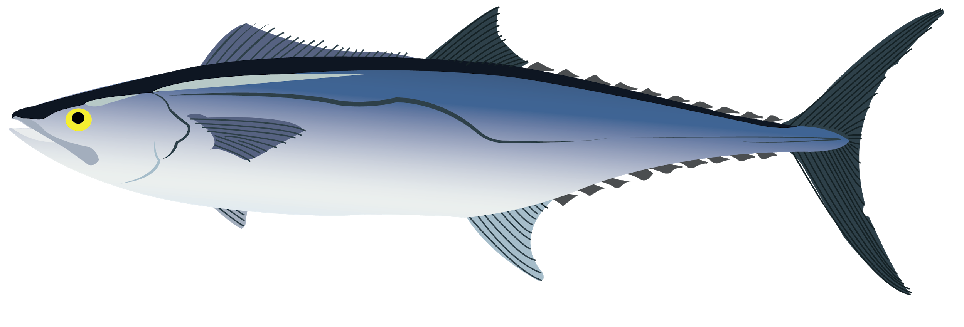
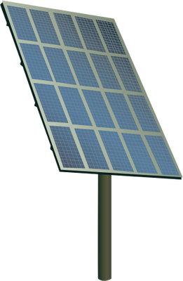
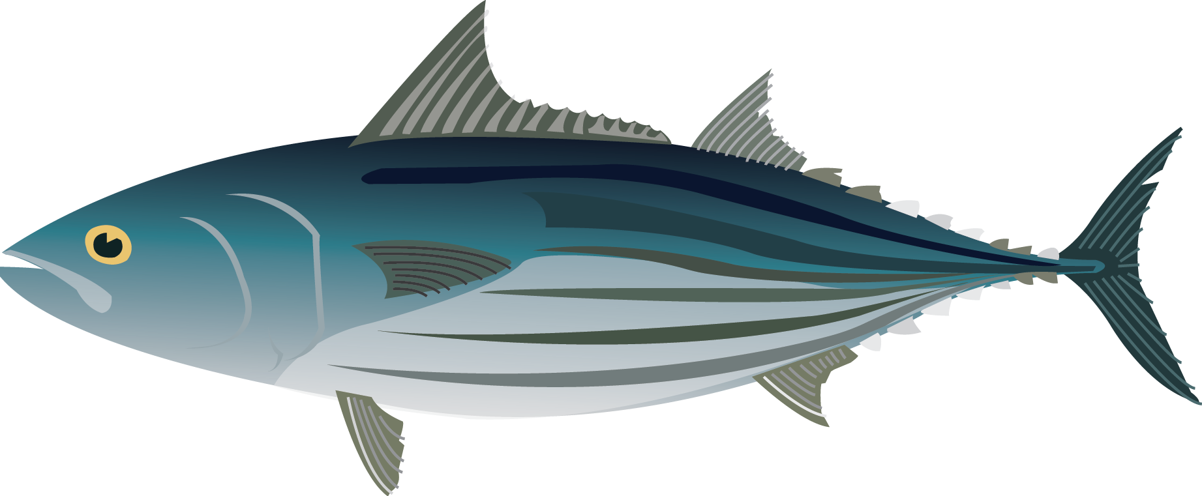

Slide 24
Nodo 7: Crustáceos
CRUSTÁCEOS RULE!

Slide 25
Nodo 8: Incubadora de líderes (1 de 2)
Lluvia de ideas (¿Cuales son los desafíos u oportunidades?: Liderazgo en distintos areas y espacios - ciencia, comunidad, ONGs Diferentes tipos de liderazgo Aprender sobre como mejor liderar desde sus propias experiencias - en terreno, en institutos, etc. A veces dentro de la institucionalidad no se reconoce los diferentes tipos de liderazgo - DESAFIO Pescadores asociados a AMP – unir liderazgo en pesca y conservacion para lograr la sustentabilidad Como lider poder contar su historia y articular su vision de una manera que va cambiar la forma de pensar Como uno dentro de una organizacion/institucion uno identifica el lider- no son las jefaturas - DESAFIO Comunicacion y pasion por el tema que convoca
Vision (¿Que pasaria si este nodo es exitoso en pesquerías de pequeña escala?; escriban una o dos frases): Si este nodo es existoso va permitir la renovacion de dirigencia de pescadores- capacitados donde permite la formacion de un dirigente pescador 2.0 con un concepto de sostenibilidad y conservacion. [Incluir en la vision algo sobre mejorar el liderazgo tambien dentro la institucionalidad publica]
Objetivos (¿Que quiere lograr este nodo? Pueden enumerar una lista de objetivos para el primer año y otros a largo plazo de 5 años): Hay una nueva generacion de lideres, reconocidos por sus pares y con un camino establecido para poder liderar su causa con exito Crear alianzas para lograr los objetivos - de manera colectiva! Profesionales mas preparados para enfrentar los desafios - potenciar virtudes que tienen las personas - pontenciar INTELIGENCIA EMOCIONAL y CONFIANZA - de manera individual! Trabajar el lenguaje de los lideres para ser mas efectivos en su comunicación Trabajar capacidad de hacer análisis de sistema (ver un problema como un drone – para entender todas las vias/salidas)

Slide 26
Nodo 8: Incubadora de líderes (2 de 2)
Acciones (Hagan una lista y describan algunas acciones iniciales para que tu nodo tenga progreso en el año): Coaching sobre como crear alianzas potentes para lograr sus objetivos (casos de estudio- ejemplo de Pesca y AMP) Capacitaciones sobre elementos individuales para desarrollar su liderazgo Capacitaciones para dirigentes sobre la legislación pesquera y estructura política (como base) Capacitaciones en comunicaciones - hacerse visible y trabajar con diferentes partes del sector (cientifico con pescador, etc.) Mentores en distintos sectores para conocer como mejor avanzar su objetivo con diferentes sectores Pilotos en Los Rios y Aysen con lideres de la pesca y AMP – proyecto dirigente pesquero 2.0 Capacitacion/taller sobre inteligencia emocional ACCIONES PRIORIZADAS 2021: 1.) Capacitacion sobre inteligencia emocional para mejorar liderazgo 2.) Capacitacion/coaching sobre comunicacion – como resumir bien el tema, como modificar su lenguaje segun su audiencia (parlamentario, cientifico, etc.), como comunicar para crear una alianza efectiva 3.) Creacion de mentores y pilotos para Aysen y Los Rios (mas otras regiones?) – para implementar en 2022 ** Cada participante de capacitaciones/talleres virtuales puede invitar a otra persona participar (viendo quienes son los lideres que queremos formar para el futuro – en que parte de la escala queremos enfocar)
Nombre del nodo (Elijan un nombre): Incubadora de lideres

Slide 27
Nodo 8: Incubadora de líderes

